Slide 1

TIẾNG VIỆT 4
Tập 1
Tuần 1
Kể chuyện: Làm chị

Slide 2



Slide 3

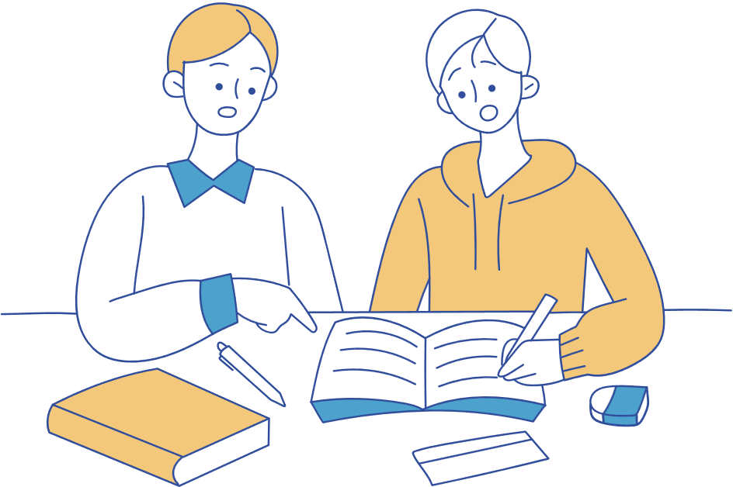
Thảo luận nhóm đôi và trả lời các câu hỏi sau đây:
Nhà em có mấy anh chị em?
Anh chị em trong gia đình em có hòa thuận không? Các em thường thể hiện sự quan tâm, chăm sóc, yêu thương nhau như thế nào?
Em muốn nhắn nhủ, gửi gắm điều gì với anh chị em của mình?

Slide 4


Slide 5


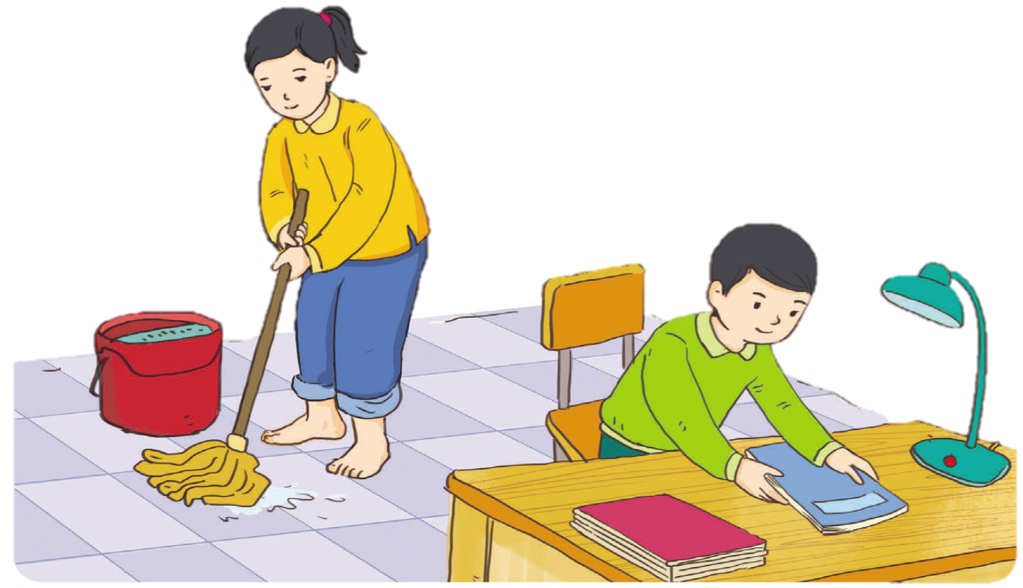
Em hãy xem video câu chuyện “Làm chị”
Ấn vào để đến
video kể chuyện

Slide 6
Làm chị
Hồng có một đứa em trai. Thằng Thái em Hồng là chúa bướng bỉnh. Hai chị em cãi nhau chí chóe cả ngày. Chị Hồng cũng chẳng chịu nhường em. Có khi, chỉ quét mỗi cái nhà, hai đứa cũng phải “oẳn tù tì” mấy lần. Chị Hồng ra cái búa mà Thái xòe tay ra bọc thì chị đòi xí xóa. Ngược lại, nếu Thái lỡ xòe tay ra mà chị giơ cái kéo, Thái cũng bắt “oẳn” lại. Mẹ phải bảo:
Giá các con biết bảo nhau thì nhà đã quét xong từ lâu rồi. Con là chị, con nên nhường nhịn em. Em sẽ phải nghe lời con.
Công việc của mẹ dạo này rất bận, có hôm mẹ phải đi cả ngày. Mẹ giao cho Hồng chăm sóc cửa nhà, quét tước, dọn dẹp. Thương mẹ vất vả, Hồng nghe lời mẹ hơn.
Một hôm, Hồng lau nhà sạch bóng đến mức có thể soi gương được. Thái ta vẫn cứ mải chơi bóng. Hồng bảo em, giọng dịu dàng:
Thái chơi bóng xong, giúp chị dọn bàn học cho gọn nhé!
Vâng ạ. - Thái đáp lại chị, giọng rõ thật ngoan.

Slide 7
Chiều, mẹ đi công tác vẫn chưa về, Hồng bảo Thái:
Em vào đây, chị tắm cho.
Hồng vắt cái khăn mặt lên vai, bảo Thái cúi đầu xuống, dội nước, gội đầu cho em. Rồi vừa kì cánh tay đen nhẻm của em, Hồng vừa giảng cho em mấy bài vệ sinh thân thể mới học. Thái ta cứ ngồi yên như phỗng nghe chị giảng.
Tắm cho em xong, Hồng dặn:
Bây giờ, em ra trông nhà nhé, để chị giặt quần áo.
Vâng ạ.
Lần này, Thái “vâng” to hơn, đến nỗi bọn cái Hương, cái Thanh ở nhà bên cũng nghe rõ. Chúng nó bảo:
Em cậu dạo này ngoan nhỉ?
BÍCH THUẬN

Slide 8
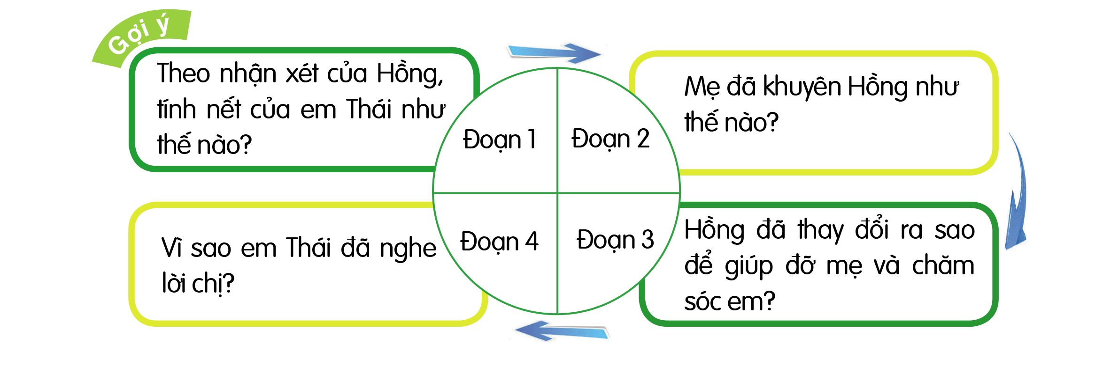
Thảo luận nhóm đôi: Em hãy trả lời câu hỏi trong sơ đồ dưới đây và sau đó kể lại câu chuyện

Slide 9
Gợi ý trả lời
Đoạn 1
Đoạn 3
Theo nhận xét của Hồng, tính nết của em Thái là “chúa bướng bỉnh”.
Thái nghe lời chị vì Hồng đã nhường nhịn em.
Đoạn 2
Đoạn 4
Mẹ đã khuyên Hồng là: “Giá con biết bảo nhau thì nhà đã quét xong từ lâu rồi. Con là chị, con nên nhường nhịn em. Em sẽ phải nghe lời con”.
Hồng đã bảo ban em, giọng dịu dàng, Hồng tắm cho em, bảo em trông nhà còn Hồng đi giặt quần áo.

Slide 10


Slide 11

Nhiệm vụ 1: Kể chuyện trong nhóm
Dựa vào sơ đồ và các câu hỏi gợi ý, lần lượt từng bạn trong nhóm hãy kể lại câu chuyện cho các bạn khác nghe.

Slide 12

Nhiệm vụ 2: Kể chuyện trước lớp

Slide 13


Slide 14


Thảo luận nhóm
Dựa vào câu chuyện mà em vừa nghe, hãy trả lời các câu hỏi sau:
Em suy nghĩ gì về câu chuyện giữa Hồng và em trai? Giữa em với anh (hoặc chị, em) của mình có những điểm gì giống Hồng và Thái?
Từ những thay đổi của Hồng trong việc giúp đỡ mẹ và chăm sóc em trai, em có suy nghĩ gì?
Câu chuyện trên giúp em hiểu điều gì?

Slide 15
Câu trả lời
Câu a
Câu c
Hồng và em Thái rất hay cãi nhau, chẳng ai chịu nhường ai.
Em và anh chị em của em hòa thuận/ đôi khi tranh cãi nhau.
Muốn em ngoan thì phải nói nhẹ nhàng với em.
Muốn em ngoan thì phải gương mẫu.
Muốn làm người khác thay đổi, trước tiên mình phải thay đổi để làm gương cho người đó.
Câu b
Hồng là cô bé biết thương mẹ, nghe lời mẹ, biết thay đổi để làm mẹ vui lòng.

Slide 16


Slide 17


Kể chuyện Làm chị cho người thân nghe
Chuẩn bị cho bài Nói và nghe:
Chân dung của em, của bạn ở tuần sau

Slide 18


Slide 19



Để kết nối cộng đồng giáo viên và nhận thêm nhiều tài liệu giảng dạy,
mời quý thầy cô tham gia Group Facebook
theo đường link:
Hoc10 – Đồng hành cùng giáo viên tiểu học
Hoặc truy cập qua QR code

